Slide 1
染色体变异在育种上的应用
学测要求：
测试内容 | 测试要求
多倍体育种的原理、方法及特点 | A
单倍体育种的原理、方法及特点 | A

Slide 2
温故知新
如果某个体由本物种的配子直接发育而成，体细胞中含有1个或多个染色体组
单倍体
由受精卵发育而成的个体，体细胞中含有3个及以上染色体组
多倍体

Slide 3
单倍体育种
方法：
花药离体培养再用秋水仙素处理
离体 培养
秋水 仙素
花粉(药)
单倍体幼苗
正常纯合子
实例：
矮杆抗病水稻的培育
原理：
染色体变异

Slide 4
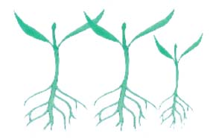
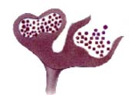
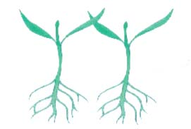
人工诱导 染色体加倍
离体 培养
单倍体
花粉
纯合二倍体
选择
优良品种
返回

Slide 5
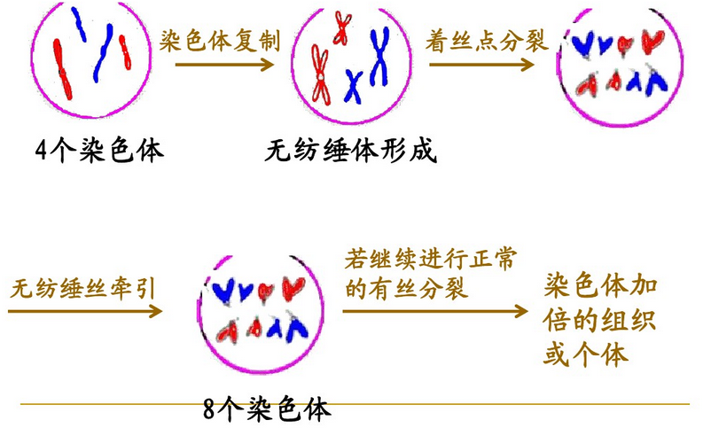
多倍体的形成
2n 4n ?
（原理：能够抑制纺锤体的形成）
天然：低温
人工：用秋水仙素处理植物萌发的种子或幼苗
返回

Slide 6
例：在水稻中，高杆(D)对矮杆(d)是显性，抗病(T)对不抗病(t)是显性。现有纯合矮杆不抗病水稻ddtt和纯合高杆抗病水稻DDTT两个品种,要想得到能够稳定遗传的矮杆抗病水稻ddTT ，应该怎么做？
P DDTT（高抗） × ddtt（矮不抗）
F₁
DdTt
配子
DT Dt dT dt
花粉(药)离体培养(植物组织培养）
幼苗
DT Dt dT dt
（单倍体）
秋水仙素处理幼苗
正常植株
DDTT DDtt ddTT ddtt
（纯合子）
高杆 抗病
高杆 不抗病
矮杆 抗病
矮杆 不抗病
比较

Slide 7
单倍体育种
－－能明显缩短育种年限
杂交育种
㈠ 杂交育种
单倍体育种
㈡单倍体育种
P：
×
矮杆感病
ddtt
P
高杆抗病
DDTT
×
矮杆感病
ddtt
高杆抗病
DDTT
第1年
第1年
↓
↓
F_{1：}
高杆抗病
DdTt
F₁
高杆抗病
DdTt
第2年
↓
↓
×
F_{2：}
D_T_
D_tt
ddT_
ddtt
配子
DT
Dt
dT
dt
第2年
矮抗
↓
↓
↓
↓
花药离体培养→
第3~6年
DT
Dt
dT
dt
秋水仙素→
×
↓
↓
↓
↓
ddTT
纯合体
DDTT
DDtt
ddTT
ddtt
↑
需要的矮抗品种
↑
需要的矮抗品种

Slide 8
单倍体育种：
优点：
后代每对染色体上成对的基因都是纯和的，明显缩短了育种年限。
缺点：
技术较复杂

Slide 9
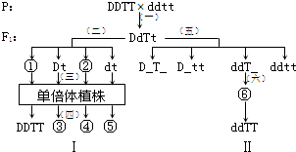
练一练P44（14）
现有两个小麦品种，一个纯种麦性状是高杆（D），抗锈病（T）；另一个纯种麦的性状是矮杆（d），易染锈病（t）．两对基因独立遗传．育种专家提出了如下图所示Ⅰ、Ⅱ两种育种方法以获得小麦新品种．

Slide 10
问：
（1）要缩短育种年限，应选择的方法是__，该方法称为
。依据的变异原理是 _ _____；另一种方法的育种原理是 ．
（2）图中①和④基因组成分别为 和 ．
（3）（二）过程中，D和d的分离发生在___ ___；（三）过程采用的方法称为__ ____；（四）过程所做的处理是____ __．
Ⅰ
单倍体育种
染色体变异
基因重组
DT
ddTT
MⅠ后期
花药离体培养
秋水仙素处理幼苗

Slide 11
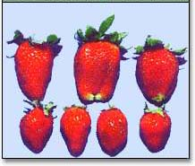
多倍体育种
1、多倍体特点:
优:植株、果实、种子等粗大，营养物质含量高
缺:生长发育延迟,结实率低。
染色体数目加倍后的草莓（上）
野生状态下的草莓（下）

Slide 12
2、多倍体育种：
方法：
用秋水仙素处理萌发的种子或幼苗。
实例：
三倍体无子西瓜的培育
优点：
可培育出自然界中没有的新品种，且培育出的植物器官大，产量高，营养丰富 。
缺点：
结实率低，成熟迟（晚熟）
原理：
染色体变异

Slide 13
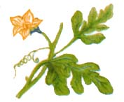
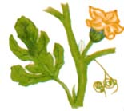
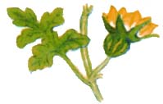
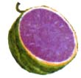
三倍体无子西瓜的培育
秋水仙素处理
2N
2N
传粉
果皮、种皮：
4N
4N
♀
♂
2N
胚: 3N
第一年
种植
种植
第二年
传粉刺激 果实发育
3N
2N
染色体联会紊乱 无生殖细胞形成
3N
返回

Slide 14
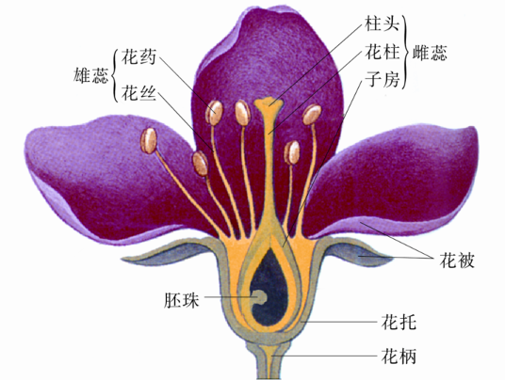
花的结构

Slide 15
果实和种子的形成
子房壁
果皮
种皮
果实
珠被
胚乳
种子
受精极核
受精卵
胚
返回

Slide 16
练一练P41（例2）
用四倍体西瓜与二倍体西瓜杂交所得的子一代植株开花后，经过适当处理，则（ ）
A. 能产生正常配子，结出种子形成果实
B. 结出的果实为五倍体
C. 不能产生正常配子，但可形成无籽西瓜
D. 结出的果实为三倍体
D

Slide 17
练一练P41（变2）
如图是三倍体无子西瓜培育过程部分图解，在无子西瓜的培育过程中，接受花粉的植株是（ ）
A．甲和乙 B．乙和丙
C．丙和丁 D．甲和丁
C

Slide 18
练一练P42（冲A、2）
下图表示无子西瓜的培育过程,根据图解，结合你学过的生物学知识，判断下列叙述错误的是（ ）
C
A、秋水仙素处理二倍体西瓜幼苗的茎尖，主要是抑制有丝分裂前期纺锤体的形成
B、四倍体植株所结的西瓜果皮细胞内含有4个染色体组
C、无子西瓜既没有种皮，也没有胚
D、四倍体西瓜的根细胞中含有2个染色体组

Slide 19
育种方法小结
 | 杂交育种 | 多倍体育种 | 单倍体育种
方法
原理
优点
缺点
用秋水仙素处理萌发的种子或幼苗
花药(粉)离体培养后
再用秋水仙素加倍
杂交再自交
基因重组
染色体变异
染色体变异
可培育出新种，器官大，产量高，营养丰富
后代都是纯合子，明显缩短育种年限
方法简便
要长年选择才可获得
结实率低，成熟迟（晚熟）
技术较复杂

Slide 20
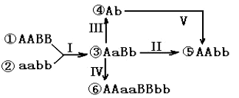
下图是植物育种的几种常见方法，请据图回答问题：
（1）图中过程Ⅰ是 ，过程Ⅱ是 ，经过程Ⅰ和Ⅱ育成品种⑤的方法是 。 （2）在过程Ⅲ中常采用的方法是 ，图中④称 。 （3）经过程Ⅰ、Ⅲ和Ⅴ育成品种⑤的育种方法的优点是 。 （4）在过程Ⅰ～Ⅴ中，需要使用 试剂诱导染色体数目加倍的是 。 （5）经过程Ⅰ和Ⅳ育成品种⑥的育种方法称 ，其原理是 。

